Slide 1
일본은 왜 독도 영토를 일본 영토라고 주장하는가?
경제학과 21908371 홍다현

Slide 2
목차
독도에 대한 일본의 입장
일본은 언제부터 독도를 자신의 영토라 주장했는지
일본이 독도를 자신의 영토라고 주장하는 이유
하이드레이트
망간 단괴
해양 심층수
황금 어장
인산염 광물
지리적 요충지
일본의 독도가 자신의 영토라는 주장과 근거 그리고 그 근거에 대한 반박
독도에 대한 인식
제 2차 세계대전 이후 독도
이승만 평화조약
울릉도 도항금지
샌프란시스코 평화조약에서 독도의 취급
국제 사법재판소에 회부 제안
시네마현 편입
미군 폭격훈련 구역으로서의 독도

Slide 3
독도에 대한 일본의 입장
대한 제국 칙령 제41호 : 울릉도(鬱陵島)를 울도(鬱島)로 개칭(改稱)고 도감(島監)을 군수(郡守)로 개정(改正) 건(件)
제2조: 군청(郡廳) 위치(位置) 태하동(台霞洞)으로 정(定)고 구역(區域)은 울릉전도(鬱陵全島)와 죽도(竹島) 석도(石島)를 관할(管轄) 사(事).
시마네현 고시 제40호 : 북위 37도 9분 30초, 동경 131도 55분, 오키시마[隱岐島]에서 서북으로 85해리 거리에 있는 섬을 다케시마[竹島]라고 칭하고 지금 이후부터는 본현(本縣) 소속의 오키도사의 소관으로 정한다.

Slide 4
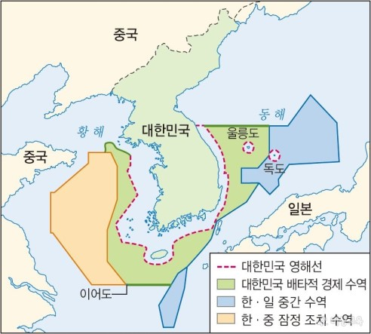
독도에 대한 일본의 입장.
배타적 경제수역

Slide 5
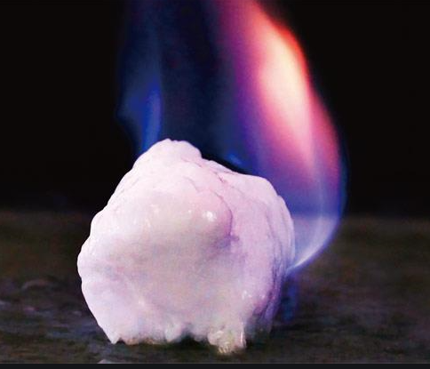
일본은 언제부터 독도를 자신의 영토라 주장했는지
메탄 하이드레이트

Slide 6

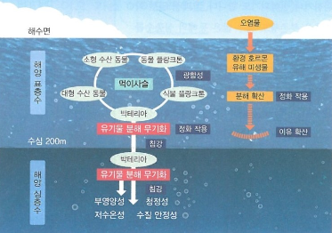
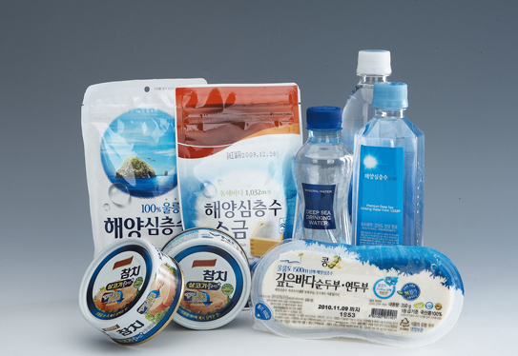
일본이 독도를 자신의 영토라고 주장하는 이유
해양 심층수

Slide 7
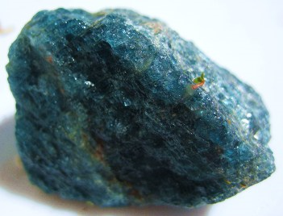
일본이 독도를 자신의 영토라고 주장하는 이유
인삼염 광물

Slide 8
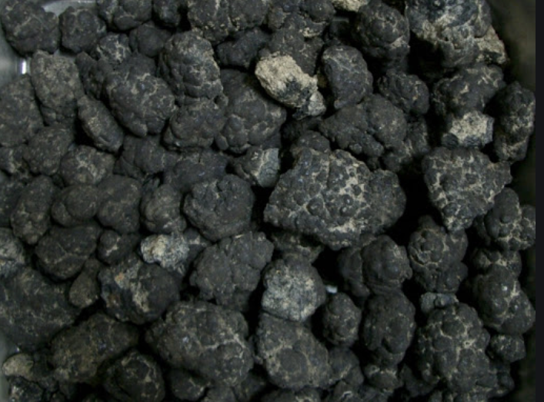
일본이 독도를 자신의 영토라고 주장하는 이유
망간 단괴

Slide 9
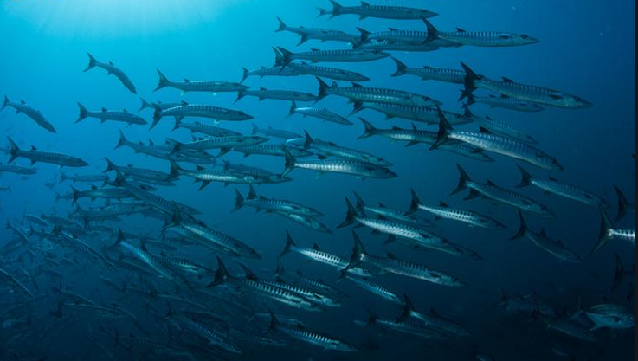
일본이 독도를 자신의 영토라고 주장하는 이유
독도 황금어장

Slide 10
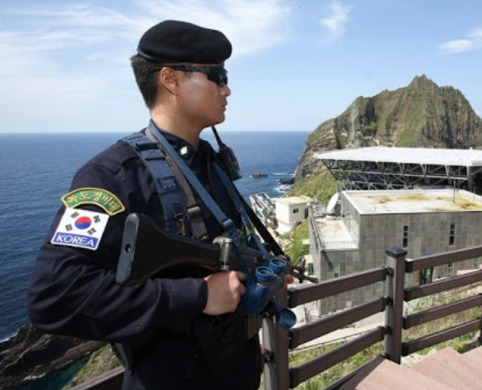
일본이 독도를 자신의 영토라고 주장하는 이유
지리적 요충지

Slide 11
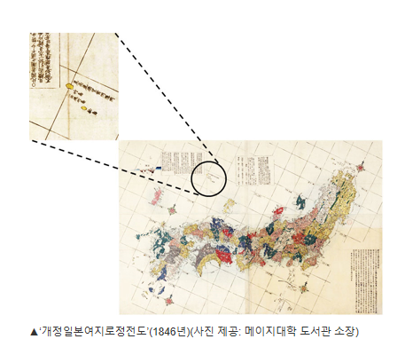
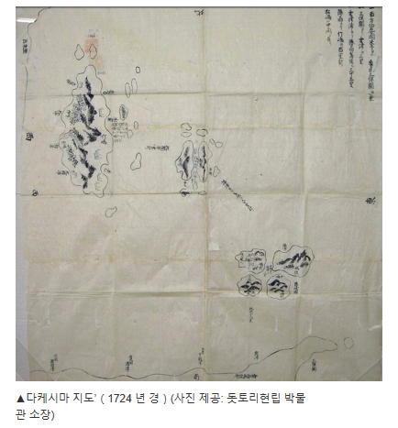
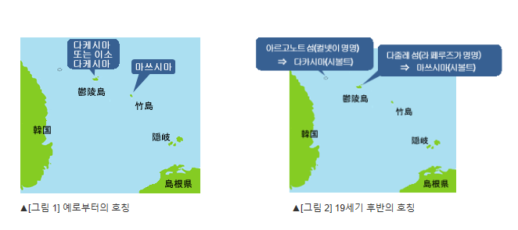
일본의 독도가 자신의 영토라는 주장과 근거
그에 대한 반박
독도에 대한 인식

Slide 12



일본의 독도가 자신의 영토라는 주장과 근거
그에 대한 반박
울릉도 도항 금지

Slide 13
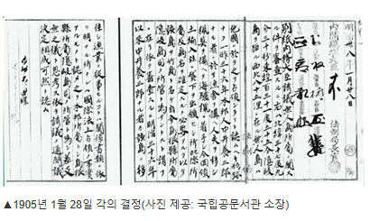
일본의 독도가 자신의 영토라는 주장과 근거
그에 대한 반박
시네마현 편입

Slide 14
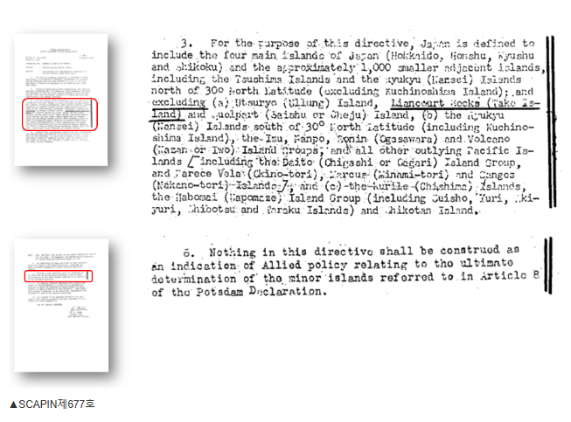
일본의 독도가 자신의 영토라는 주장과 근거
그에 대한 반박
세계 2차 대전 이후 독도

Slide 15
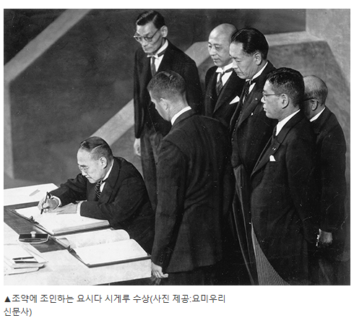
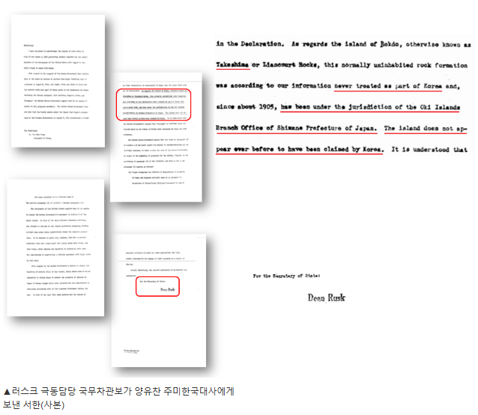
일본의 독도가 자신의 영토라는 주장과 근거
그에 대한 반박
샌프란시스코 평화조약에서 독도의 취급

Slide 16
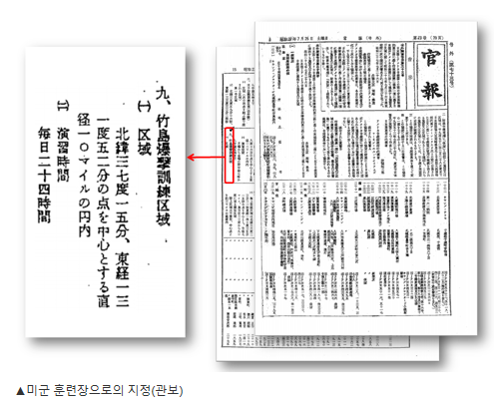
일본의 독도가 자신의 영토라는 주장과 근거
그에 대한 반박
미군 폭격 훈련 구역으로서의 독도

Slide 17
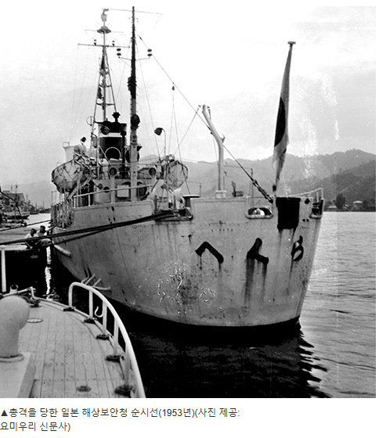
일본의 독도가 자신의 영토라는 주장과 근거
그에 대한 반박
이승만 평화조약

Slide 18
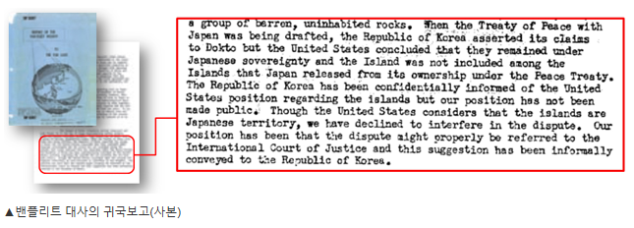
일본의 독도가 자신의 영토라는 주장과 근거
그에 대한 반박
국제 사법 재판소에 회부 제안

Slide 19
출처
안용복 사진_[코리아 히스토리 타임즈]독도야 정말 미안해(3)...
울릉도 고기잡이 그림_네이버 블로그 전쟁 기념관::대한민국 국민이라 행복합니다 [히든히어로] 독도는 우리땅! 어부 안용복
독도 경비대 사진_[뉴스웨이] [NW포토]대한민국 ‘독도’ 지키는 ‘독도경비대’
황금어장 사진_[한국광물자원공사] 네이버 포스트 우수한 자원의 보고, 우리 땅 독도
망간 단괴 사진_[신소재 경제] ‘해저 노다지’ 망간단괴 개발 박차
인산염광물 사진_다음 블로그 [쌈짝문] 인회석
해양심층수 식품 사진_[티칭백과] 해양심층수
해양심층수 미네랄 추출물 사진_[식품음료전문] ‘해양심층수 미네랄 추출물’ 신규 식품 원료로 인정
해양심층수 화장품 사진_[해양환경공단(KOEM) 공식 블로그] 여자친구 생일선물, 이제는 알고 선물하세요! 바다에서 온 화장품:)
메탄 하이드레이트 사진_[이코노미 조선] 네이버 포스트 ‘불타는 얼음’메탄 하이드레이트 상용화… 미래 에너지 각광
그 외 자료 일본 외무성 홈페이지

Slide 20
감사합니다

